Slide 1
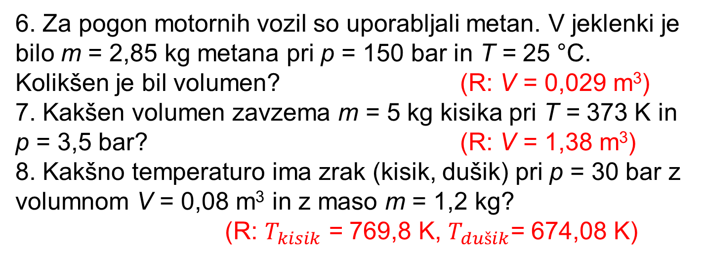
AVOGADROV ZAKON
Iz spoznavanja elementarnih delcev pri kemiji poznamo nekaj osnovnih zakonitosti. Vsak kemijski element ima svojo relativno atomsko maso. Atomi se spajajo v molekule, zato poznamo tudi njihove relativne molekulske mase, ki jih izračunamo. Nas zanimajo molekulske mase dvoatomnih, troatomnih in večatomnih plinov.
1

Slide 2
Idealni plini se ne spajajo v stalnem masnem, ampak tudi v stalnem volumskem razmerju, kot sta to ugotovila Gay in Lussac.
Vedenje plinov pri kemični vezavi je pojasnil Avogadro s svojo hipotezo in zakonom.
Vodik
Kisik
p, T
1 m³
p, T
1 m³
Avogadrov zakon
Masa v 1 m³ je gostota plina in isto velja razmerje za
gostoto plinov.
Enaki volumni različnih plinov imajo pri enaki temperaturi in tlaku enako število molekul.
Gostote plinov so pri enakem tlaku in temperaturi premo sorazmerne z molekulskimi masami.
2

Slide 3
Količino mase izražamo v molski količini, katere enota je kmol. 1 kmol = M kg
m - masa snovi [kg]
n - množina snovi [kmol]
M - molska masa [kg/kmol]
m = n · M
Primer
Pri stalni temperaturi in tlaku se spaja 1 m³ kisika z 2 m³ vodika v 1 m³ vodne pare.
3

Slide 4
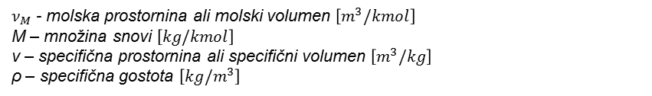
Molekulske mase nekaterih plinov:
Relativna | Relativna
atomska | molekulska
masa: | masa:
H → A = 1 | H₂ → M = 2
O → A = 16 | O₂ → M = 32
N → A = 14 | N₂ → M = 28
C → A = 12 | CO₂→ M = 12 + 32 = 44
 | CO → M = 12 + 16 = 28
1 kmol H₂ = 2 kg H₂
1 kmol O₂ = 32 kg O₂
1 kmol N₂ = 28 kg N₂
1 kmol CO₂ = 44 kg CO₂
Produkt molske mase M in specifičnega volumna ν je
volumen, ki zavzema 1 kmol plina. Ta volumen imenujemo
molska prostornina ali molski volumen v_{M}.
4

Slide 5
Iz zgornje enačbe sledi, da so molski volumni različnih
plinov pri enakih tlakih in temperaturi enaki, kar sledi tudi iz
splošne plinske enačbe za T₀ = 273 K in p₀ = 101325 Pa.
To je splošna plinska konstanta:
Velja za vse pline v SI sistemu
5

Slide 6
Ta volumen se imenuje normalni molski volumen, ki je
podan za normalno stanje.
Primeri:
1. Metan ima kemijsko formulo CH₄. Določi specifični volumen in gostoto v normalnem stanju!
2. Jeklena posoda drži 3 m³ kisika O₂ pod tlakom p = 2 bara in temperaturo T = 20˚C. Koliko kilogramov, kilomola in normalnih kubičnih metrov kisika je v posodi?
6

Slide 7
Rešitev: n = 0,246 [kmol], m = 7,87 [kg], V_{n} = 5,51 [ ]
3. Kolikšna je temperatura zraka v posodi v kateri se nahaja 0,52 kmol zraka pod nadtlakom 24 bar. Volumen posode je 0,5 m³ in barometrski tlak 1,02 bara.
7

Slide 8
Absolutni tlak je:
8

Slide 9
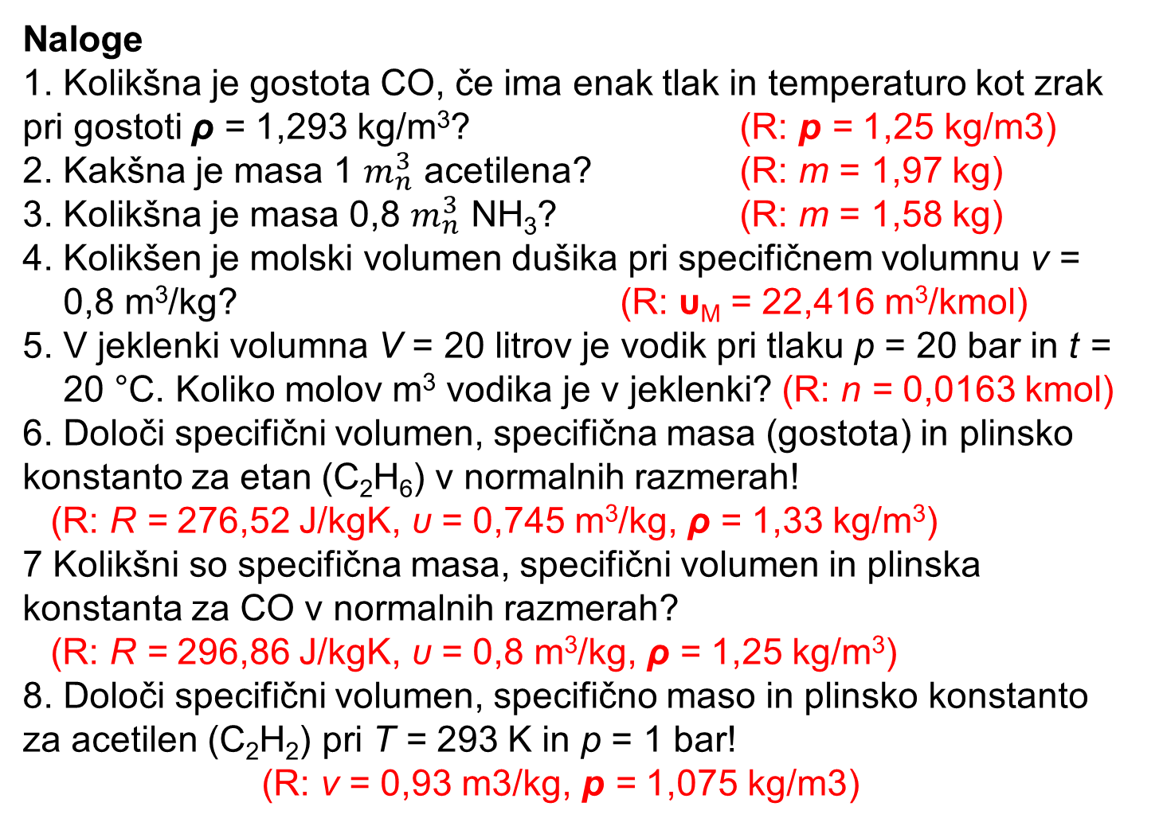

T
.
9

